Slide 1
תלמוד תורה קידושין כט:

Slide 2
ת"ר: הוא ללמוד ובנו ללמוד

Slide 3
מה אני מצפה שיקרה?

Slide 4
הוא קודם לבנו

Slide 5
ר' יהודה אומר: אם בנו זריז וממולח ותלמודו מתקיים בידו - בנו קודמו

Slide 6
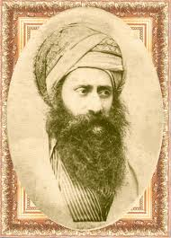
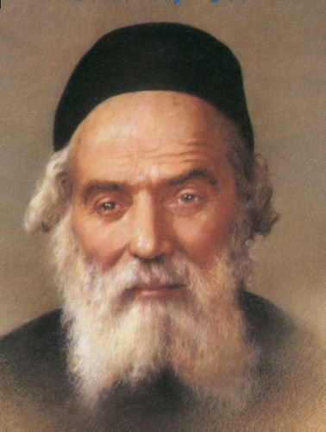
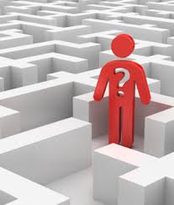
מה אני לוקח לחיים?

Slide 7
כי הא דרב יעקב בריה דרב אחא בר יעקב שדריה אבוה לקמיה דאביי

Slide 8
איזו שאלה יש לי על הגמרא?

Slide 9
כי אתא

Slide 10
מה אני מצפה שיקרה?

Slide 11
חזייה דלא הוה מיחדדין שמעתיה

Slide 12
א"ל: אנא עדיפא מינך, תוב את דאיזיל אנא.

Slide 13
רגש שעולה לי נוכח הסוגיה

Slide 14
שמע אביי דקא הוה אתי

Slide 15
מה אני מצפה שיקרה?

Slide 16
הוה ההוא מזיק בי רבנן דאביי, דכי הוו עיילי בתרין אפי' ביממא הוו מיתזקי, אמר להו: לא ליתיב ליה אינש אושפיזא, אפשר דמתרחיש ניסא

Slide 17
איזו שאלה יש לי על הגמרא?

Slide 18
על, בת בההוא בי רבנן

Slide 19
מה אני מצפה שיקרה?

Slide 20
אידמי ליה כתנינא דשבעה רישוותיה, כל כריעה דכרע נתר חד רישיה.

Slide 21
אמר להו למחר: אי לא איתרחיש ניסא, סכינתין.

Slide 22
רגש שעולה לי נוכח הסוגיה

Slide 23
איזו שאלה יש לי על הגמרא?

Slide 24
מה אני לוקח לחיים?

Slide 25
מי הדמויות שפגשנו
במהלך הסיפור?

Slide 26
עם מי מהדמויות אני מזדהה?

Slide 27
בחר את אחת הדמויות המופיעות בסיפור (זו שאתה מזדהה עימה, או אחרת, מהמופיעות באופן מפורש או לא).
כתוב דברים שכותבת הדמות ביומנה האישי בתום ההתרחשות בסיפור.

